Slide 1
§2 曲面的方程

Slide 2
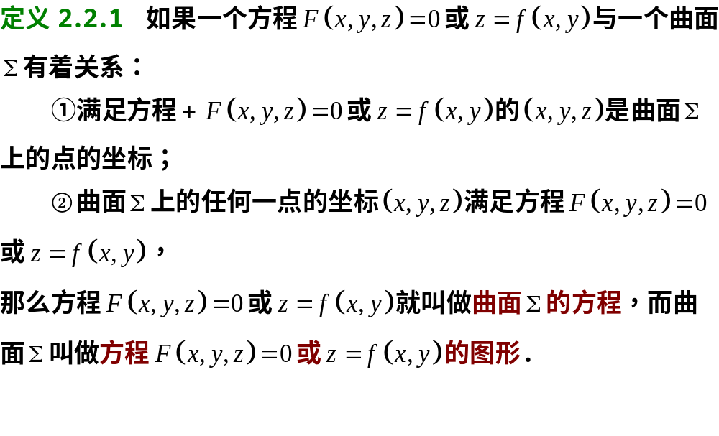
一、曲面的方程

Slide 3
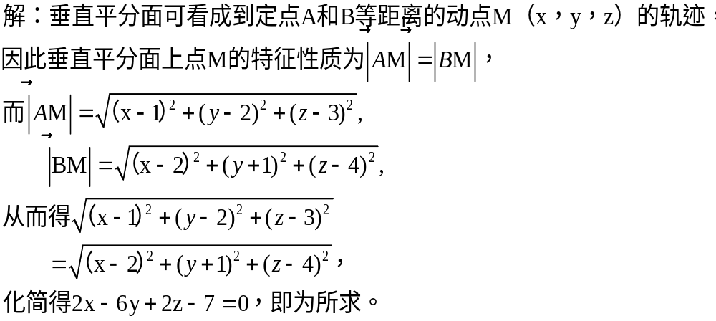
例1 求联结两点A(1,2,3)和B(2,-1,4)的线段的垂直平分面的方程.

Slide 4
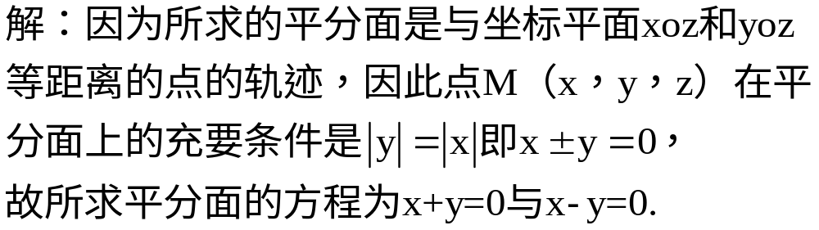
例2 求两坐标面xOz 和yOz 所成二面角的平分面方程.

Slide 5
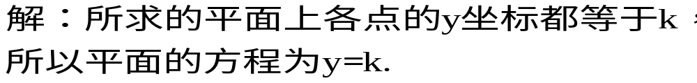
例3 求坐标平面yOz 的方程.
例4 一平面平行于坐标平面xOz，且在y 轴的正向一侧与平面xOz 相隔距离为k ，求它的方程.

Slide 6
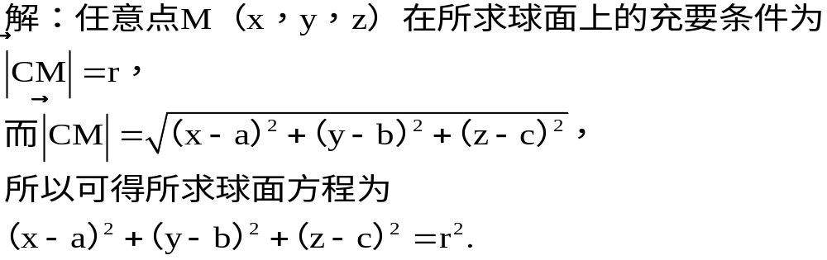
例5 设球面的中心是点C（a,b,c），而且半径等于r，求它的方程.

Slide 7
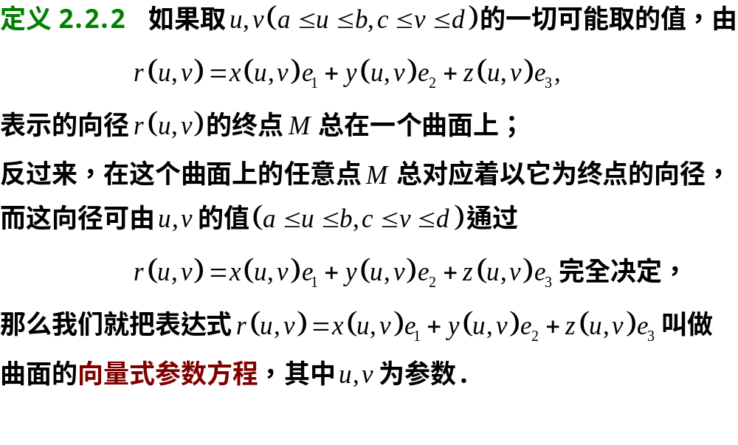
二、曲面的参数方程

Slide 8
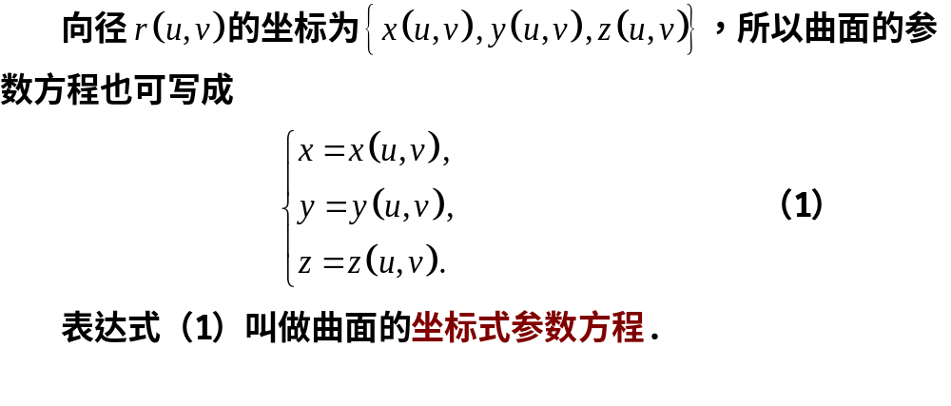

Slide 9
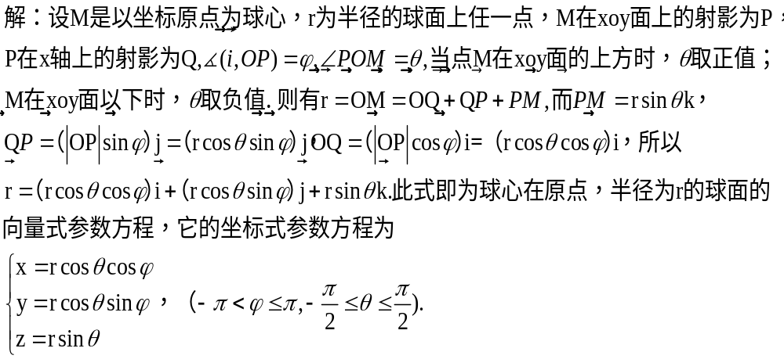
例6 求球心在原点，半径为r 的球面的参数方程.
z
M
O
Q
y
P
x
注意 空间曲面的参数方程的表达式不是惟一的.

Slide 10
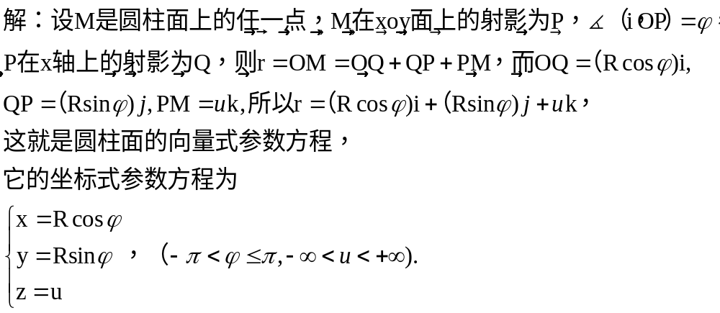


例7 求以z 轴为对称轴，半径为R 的圆柱面的参数方程.
z
M
O
y
Q
P
x
结论 求空间曲面或曲线的参数方程时，经常是作向径 的坐标折线，将 分解为平行于坐标轴的三个向量之和，这样便于找出 x,y,z 与参数之间的函数关系.

Slide 11
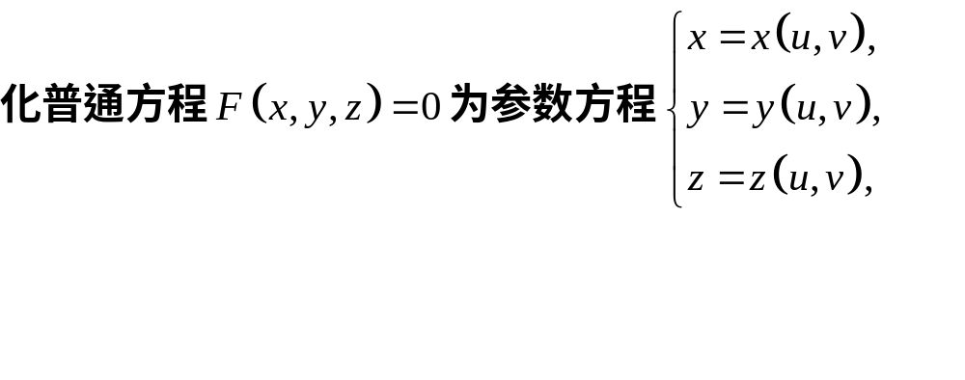
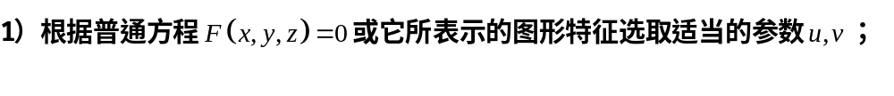
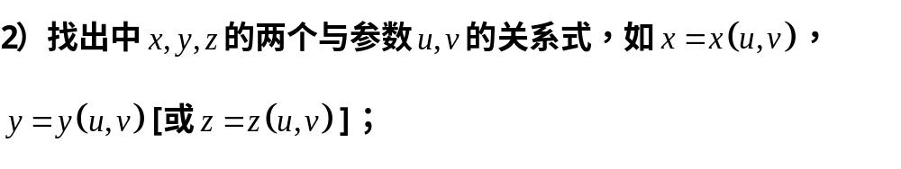
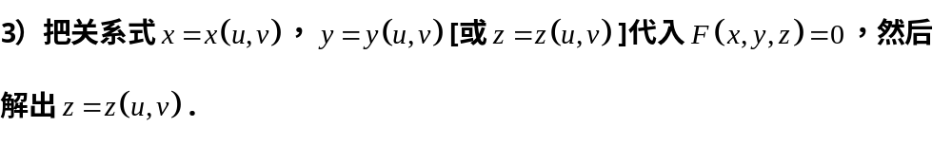
一般按下列三个步骤进行：

Slide 12
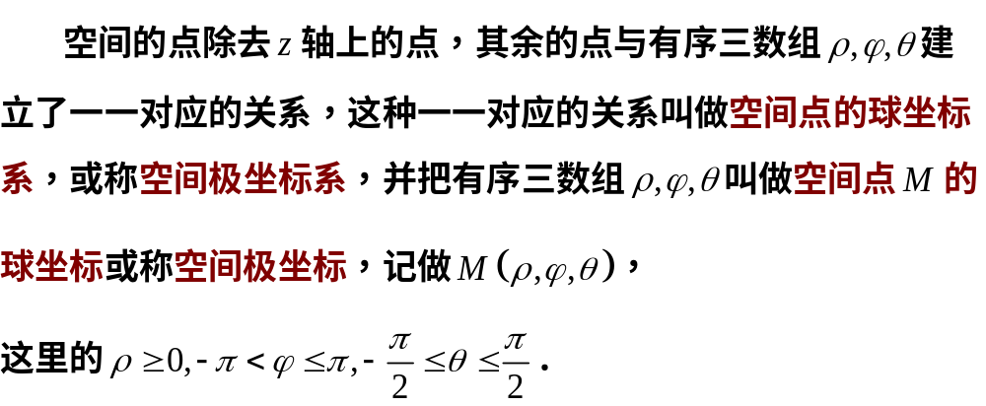
三、球坐标系与柱坐标系
1.球坐标系

Slide 13
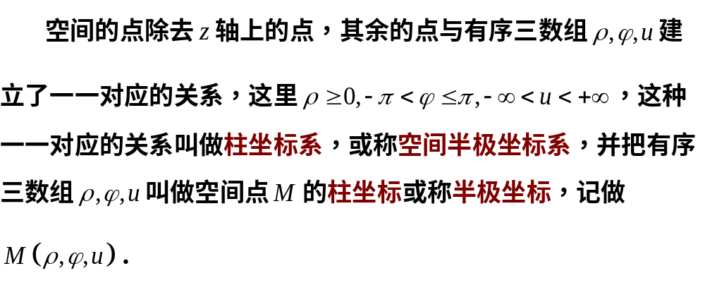
2.柱坐标系

